Slide 1
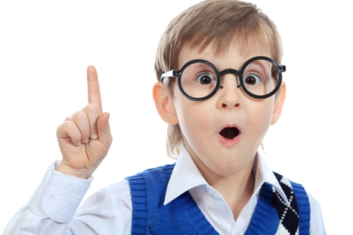
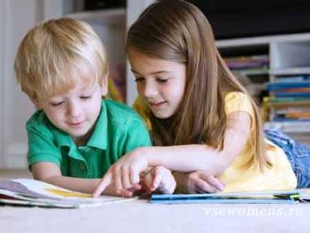
Развитие социального интеллекта у детей младшего дошкольного возраста в игровой деятельности
воспитатель ГБОУ СОШ № 904
Ивашкевич А.С.,
ноябрь 2014 г.

Slide 2
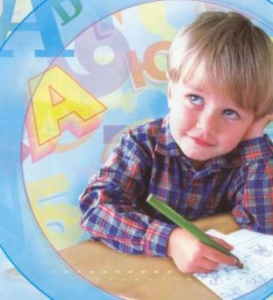
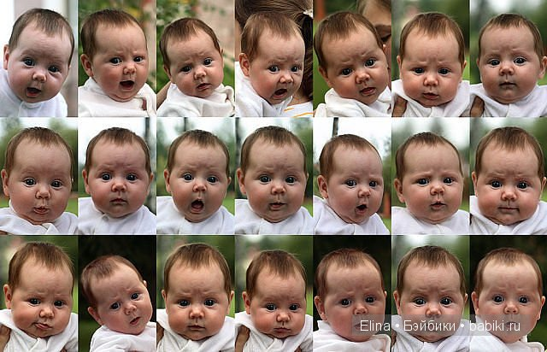
Сфера эмоций
Социальный интеллект представляет собой индивидуально личностное свойство человека, которое проявляется в способности формировать отношение к самому себе, прогнозировать результаты своей деятельности, понимать своѐ поведение и поведение окружающих.

Slide 3
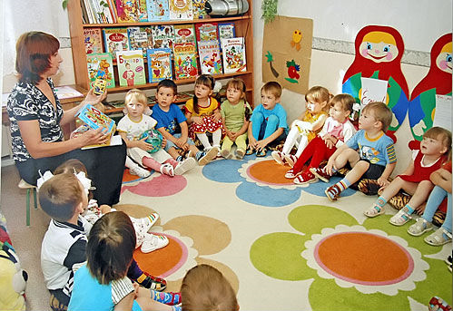
Главным фактором развития социального интеллекта в раннем дошкольном детстве является семья!
Благоприятная социальная среда в группе детского сада стимулирует
развитие коммуникативной способности
каждого ребенка

Slide 4
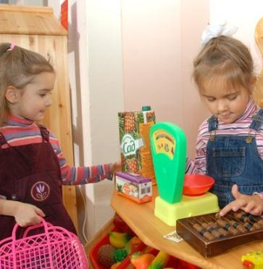
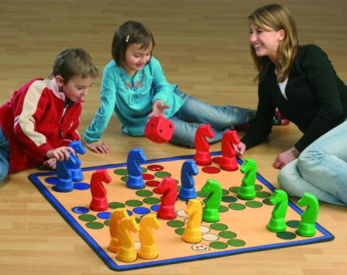
Осваивая социальную роль, дети приобретают жизненный опыт, насыщенный новыми яркими
эмоциями и содержанием, расширяют словарный запас, приобретают социальные навыки, достигают нового положительного эмоционального состояния
Коммуникативно - речевые способности детей позволяют им с достаточной индивидуальной выразительностью, полнотой и точностью проявлять свое отношение к партнерам
по игре.

Slide 5
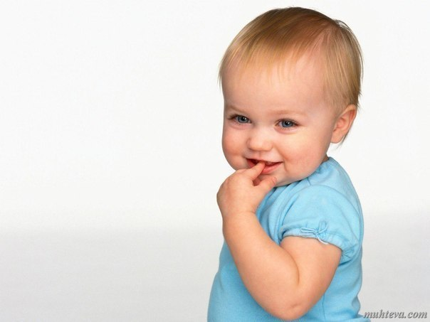
При планировании работы по развитию основ социального интеллекта важно:
Продумать направленность эмоционального воздействия на детей
Предусмотреть насыщение детской жизни эмоциями радости, стимулировании интереса
к человеку, формировании гуманистической направленности поведения
моральных, нравственных основ личности.

